Slide 1





Slide 2


Slide 3
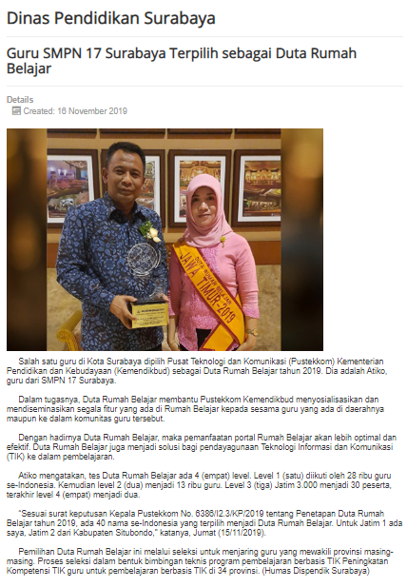
https://dispendik.surabaya.go.id/website/index.php?option=com_content&view=article&id=8354:guru-smpn-17-surabaya-terpilih-sebagai-duta-rumah-belajar&catid=2&Itemid=101

Slide 4
RUMAH BELAJAR http://belajar.kemdikbud.go.id/Dashboard/
merupakan wujud nyata BELAJAR DAPAT DILAKUKAN DI MANA SAJA, KAPAN SAJA, DENGAN SIAPA SAJA.
Dengan berbagai Sumber Belajar, Model Pembelajaran, Media Pembelajaran yg komunikatif dan aplikatif

Slide 5
FITUR UTAMA
SUMBER BELAJAR
Fitur yang menyajikan materi ajar bagi siswa dan guru berdasarkan kurikulum. Materi ajar disajikan secara terstruktur dengan tampilan yang menarik dalam bentuk gambar, video, animasi, simulasi dan evaluasi
2. KELAS DIGITAL
Sebuah Learning Management System (LMS) yang dikembangkan khusus untuk memfasilitasi proses pembelajaran virtual atau tanpa tatap muka antara guru dan siswa
3. LABORATORIUM MAYA
Learning Management System (LMS) yang dikembangkan khusus untuk memfasilitasi proses pembelajaran virtual atau tanpa tatap muka antara guru dan siswa

Slide 6
4. BANK SOAL
Fitur kumpulan soal dan materi evaluasi siswa yang dikelompokkan berdasarkan topik ajar. Tersedia juga berbagai akses soal latihan, ulangan, dan ujian.
5. BUKU SEKOLAH ELEKTRONIK
Fitur kumpulan soal dan materi evaluasi siswa yang dikelompokkan berdasarkan topik ajar. Tersedia juga berbagai akses soal latihan, ulangan, dan ujian.
6. PETA BUDAYA
Kumpulan Budaya di Seluruh Indonesia disajikan dalam bentuk gambar, video, Animasi dan permainan
7. WAHANA JELAJAH ANGKASA
Sarana belajar tentang ruang angkasa yang bisa diakses secara online
8. PENGEMBANGAN KEPROFESIAN BERKELANJUTAN
Mencakup kegiatan pendidikan dan pelatihan yang dapat diambil guru secara online. Seorang guru dapat mengambil pelatihan, yang terdiri dari rangkaian diklat, sesuai dengan kompetensiyang dimilikinya

Slide 7
FITUR PENDUKUNG
1. KARYA KOMUNITAS
Materi Pembelajaran dari Komunitas
2. KARYA GURU
Materi Pembelajaran dari Guru
3. KARYA BAHASA DAN SASTRA
Pustaka Bahasa dan Sastra

Slide 8
SUMBER BELAJAR
https://sumber.belajar.kemdikbud.go.id/#!/Content/Home/Details/c8136f67f53d4addab7f42af2ca045b8

Slide 9


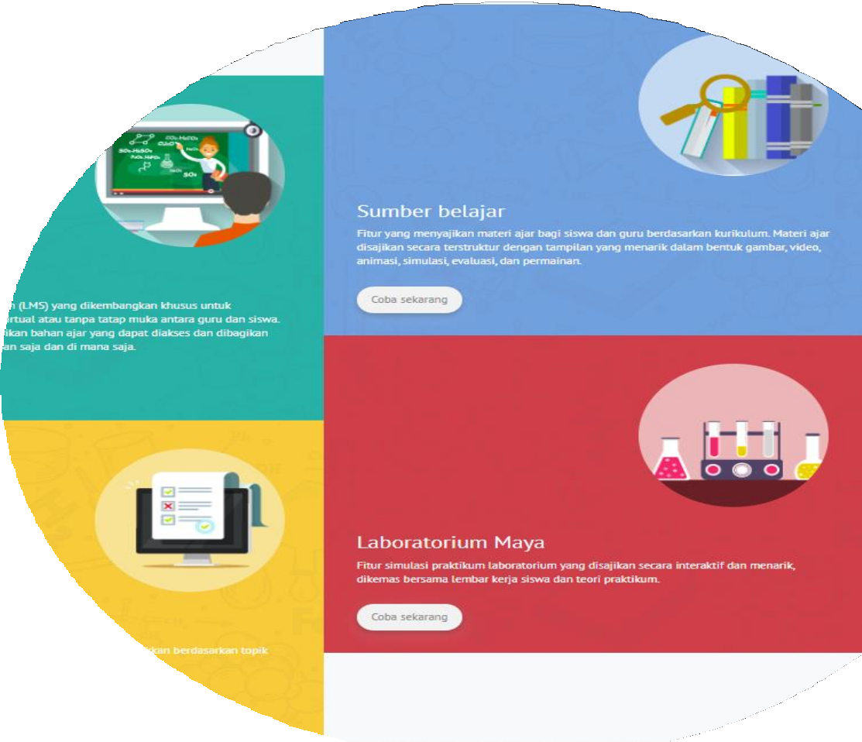
RUMAH BELAJAR
Mengunggah Konten pada SUMBER BELAJAR

Slide 10

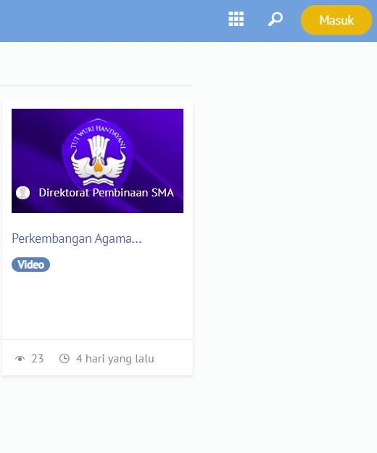

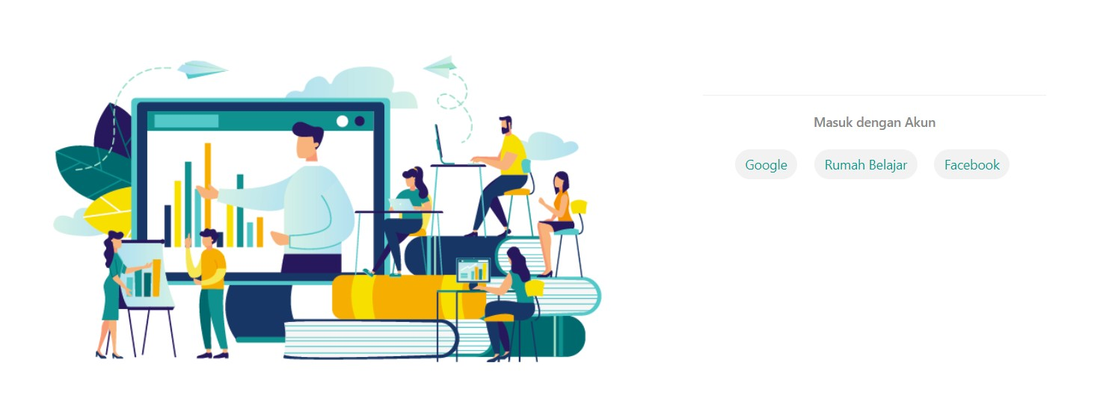
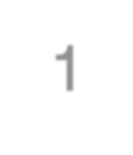



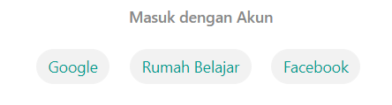
1 | MASUK Sebagai Guru
Pilih Tombol Masuk
Gunakan Google Account / Facebook Account
Lengkapi Data Diri berikut NUPTK

Slide 11
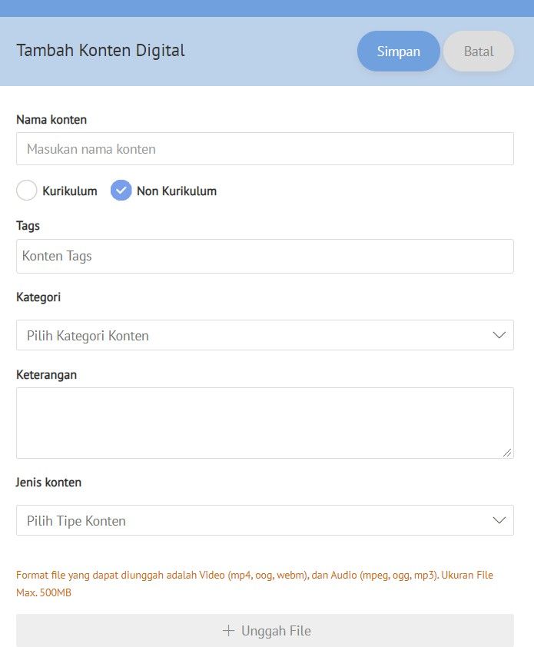

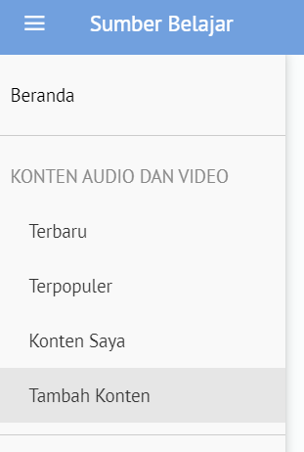
2 | Tambah Konten
Pilih Menu Tambah Konten
pada sisi kiri
Lengkapi Form Isian Tambah Konten sesuai jenis konten yang ingin diunggah
Pilih Kurikulum atau Non Kurikulum

Slide 12
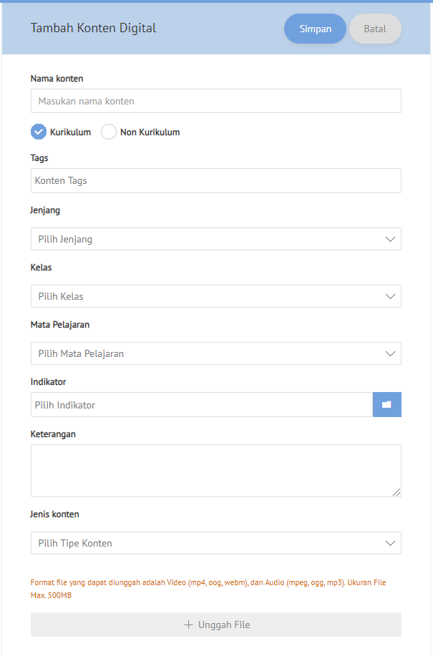
Konten Kurikulum
Konten Non Kurikulum
Catatan :
Untuk jenjang, kelas, mata pelajaran, dan indikator yang belum ada, silakan pilih default.
Lengkapi Kolom Keterangan dengan indikator yang sesuai

Slide 13
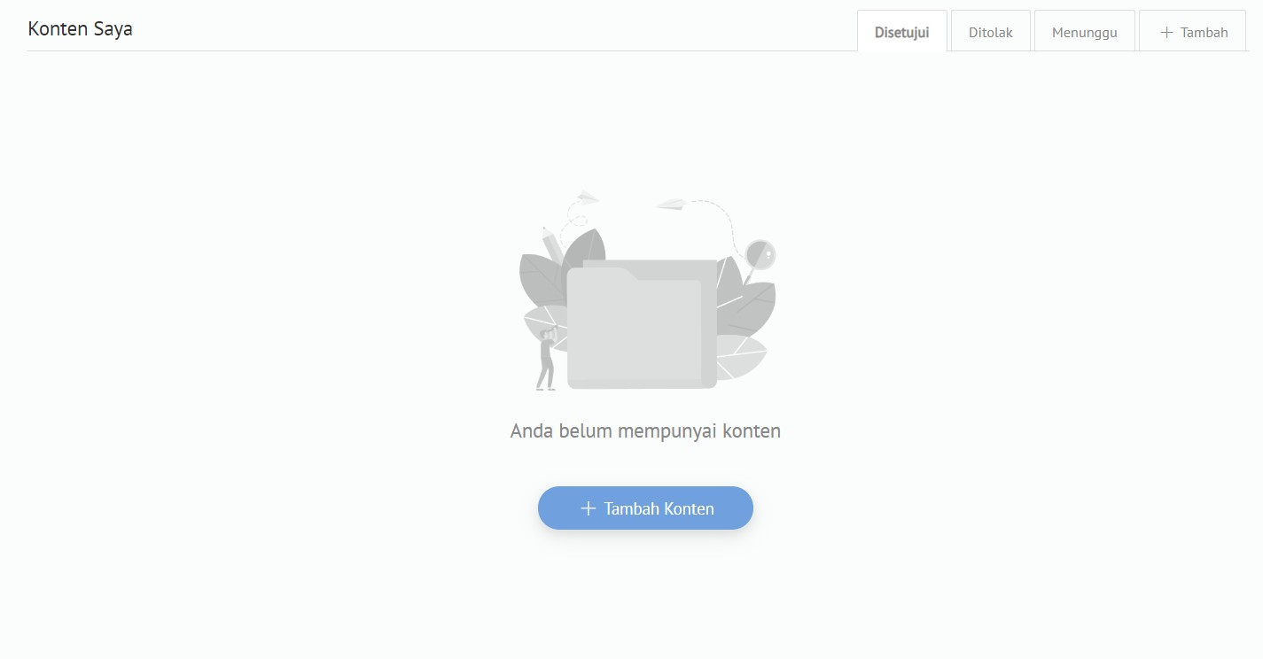
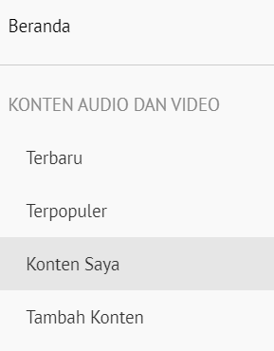











Halaman Konten Saya
Halaman ini memberikan informasi konten yang sudah kita unggah
Konten yang disetujui,
ditolak, dan menunggu

Slide 14

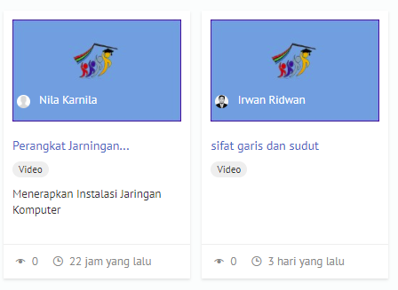
1. Gagal mengunggah konten (file) ?
Solusi :
Memiliki koneksi internet yang stabil (tidak harus cepat)
Ukuran file maksimal 200MB yang dapat diunggah
Pastikan tipe file sesuai dengan kategori konten
1. Konten belum/tidak disetujui ?
Kendala & Solusi
Konten tidak dapat dilihat/play/preview
Solusi :
Pastikan konten bisa di Play (video) setelah diunggah
Konten video yang tidak dapat di Play ditandai dengan gambar thumbnail default (logo Rumah Belajar)
Gunakan 2 tab pada browser, tab 1 untuk mengunggah konten, tab 2 untuk preview hasil
Konten mengandung kesalahan media / materi

Slide 15


